Slide 1
ロボット掃除機製品企画提案
Group 5
HUANG JIAHUI コウ カエ 学籍番号：44251017
XIAN ZITAI セン シタイ 学籍番号：44251034
MIAO PEI CHI ミャオ ペイチー 学籍番号：44251061
ZHANG YILONG チョウ ゲイロウ 学籍番号：44251043

Slide 2
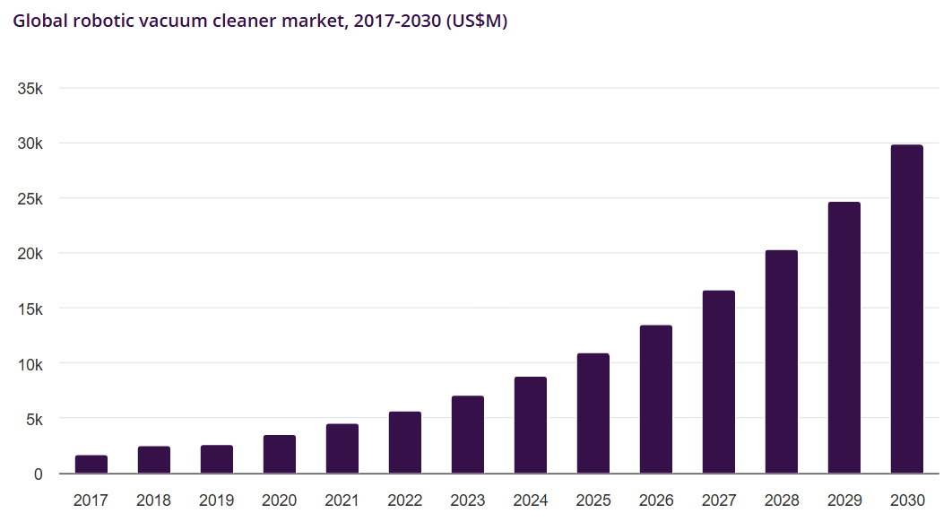
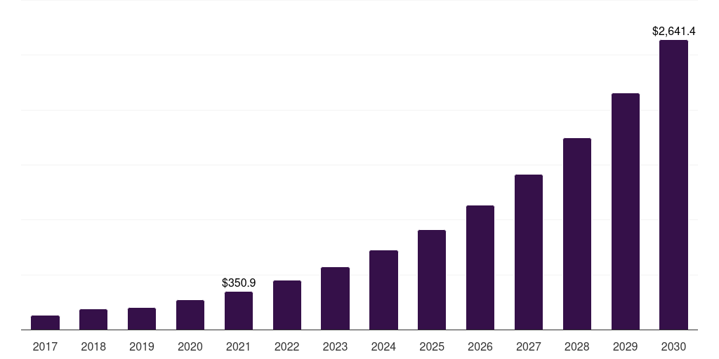

市場分析
市場規模（世界・日本）
世界
2021: $4,479.8
2030: $29,824.5
CAGR: 23.4%
日本
2021: $351.0
2030: $2,641.5
CAGR: 25.1%
データソース：https://www.grandviewresearch.com/horizon/

Slide 3
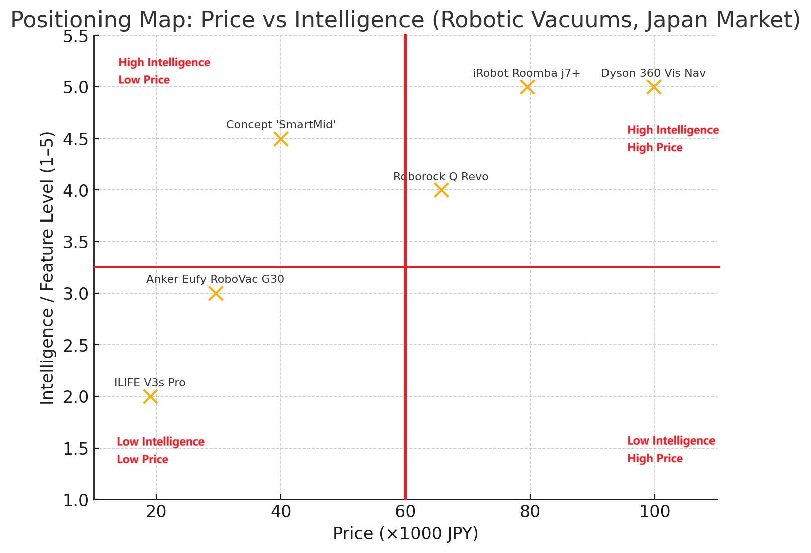
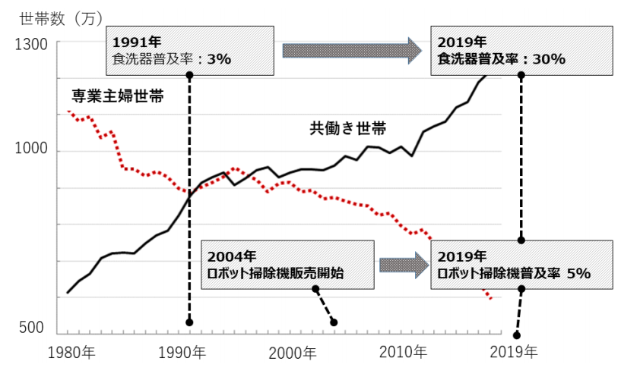
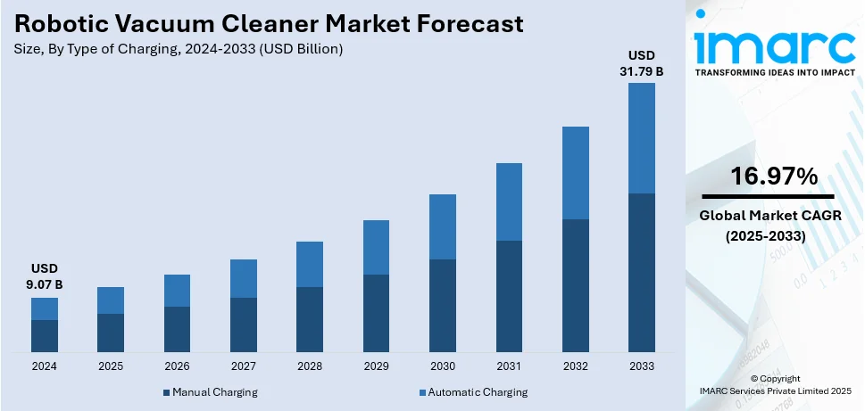
市場分析
STP分析
S
セグメンテーション
T
ターゲティング
P
ポジショニング
- グローバル市場の成長性
- アジア太平洋地域：市場シェア 40.8%（最大）。人口集中・都市化が進み、需要が旺盛。
- 北米・西ヨーロッパ：高価格帯・高機能製品が中心
- 共働き世帯（掃除時間の短縮を求める）
- 高齢者（手軽で操作が簡単な製品を希望）
- ペットを飼っている家庭（抜け毛の掃除が日常的な課題）
- 高性能製品（段差対応・静音・自動ゴミ収集）
コストパフォーマンスが高い
高知能低価格
出典：労働政策研究

Slide 4
As-Isモデル
現行のロボット掃除機は、床にあるコード・おもちゃ・衣類などの小物を自動で避けたり片づけたりする能力がないため、使用前に人手での準備が必須。日中共同調査によると、72%のユーザーが「掃除前に床の物を片づける必要がある」と回答。
家具の形状や部屋の暗さによって障害物認識が不安定であり、ナビゲーションの精度にばらつきがある。CNETとTechRadarのテスト結果によると、照度が100lx未満の環境ではSLAM精度が30%以上低下し、黒いカーペットでは誤動作する事例も多数。
多くの機種はダストボックスのゴミを手動で排出する必要があり、長期間放置できず、手間がかかる。2024年の市場分析によると、Auto集塵機能搭載率はわずか23.5%で、ほとんどのユーザーは2〜3回ごとに手動でゴミ捨てが必要。
02
04
事前の床片づけが必要
清掃能力の限
ゴミ処理の非自動化
モップ機能の自動性不足
認識・判断精度の課題要
01
吸引力やブラシ機構の性能が不十分な機種が多く、髪の毛・角・家具下の清掃が苦手。結果として「ハンディ掃除機で追い掃除」が必要になる。ロボスタ」調査によれば、85%以上のモデルは10cm以下の家具下に進入できず、壁際・角の清掃カバー率は68.3%にとどまる。
03
モップ機能付きモデルでもモップの洗浄や給水は手動が多く、連続稼働には不向き。日本家電協会のレポートでは、66%の機種がモップ洗浄を手動で行い、自動給水に対応しているのは15%のみ。
05

Slide 5
As-Isモデル 〜自動化機能〜
家庭用ロボット掃除機の多くは、部分的な自動化機能を搭載しているが、完全自律的な運用には至っていない。
項目 | 現状 | 市場調査
ゴミ収集 | 自動収集機能付きドックを備えるモデルは高価格帯に限定され、普及率が低い。多くは手動でダストボックスの清掃が必要。 | 2024年調査では、Autoダスト収集機能の搭載率は23.5%にとどまり、8万円以上の高価格モデルに集中。
モップ洗浄 | 自動洗浄機能は一部モデルに限定。水交換やモップの脱着は手動が多い。清掃後の乾燥機能も不十分。 | 日本家電協会の統計によると、66%のモデルがモップ洗浄を手動で実施し、自動乾燥まで対応するのは全体の10%未満。
給排水 | 自動給水・排水機能はほとんど搭載されていない。ユーザーが毎回タンクを持ち運ぶ必要がある。 | 家電レビューサイト「価格.com」によると、自動給排水に対応したモデルは全体の7%程度に留まる。特に集合住宅では設置が困難との声も多い。
運用自動化 | 掃除開始・終了、モード切替はスケジュール設定可能なものの、日常的な管理負担は依然としてユーザー側にある。 | 「ロボット掃除機ユーザー意識調査2023」によると、62%のユーザーが「運転音がうるさい」「細かく設定が面倒」と回答。

Slide 6
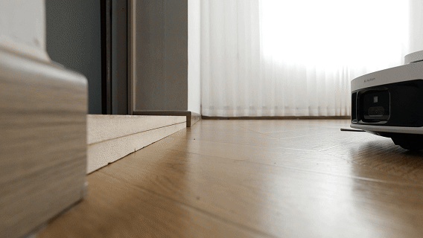
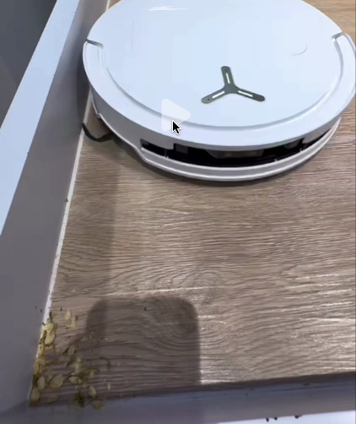
To-Beモデル
構造設計の高度化
·超薄型ボディ（7.5cm以下）
·ベッド下・ソファ下など高さ制限のある空間にもスムーズに侵入可能
·段差乗り越え能力の強化（最大4cm）
清掃能力の強化
·15,000Pa以上の強力吸引力とAIによる床材識別機能により、フローリングやカーペットに応じて自動でモードを最適化
·AI汚れ識別機能により、油汚れなどの頑固な汚れをピンポイントで重点清掃
·強力吸引モード＋温水モップ清掃機能を組み合わせ、キッチン床の油汚れや乾いた汚れにも対応
·デュアルブラシ（毛髪自動切断機能付き）＋サイドブラシにより、隅・壁際のゴミも確実に除去
自動化機能の最適化
·ゴミ収集・モップ洗浄・給排水などの自動化技術を統合し、清掃の多くの工程をノータッチ化
·ユーザー操作は最小限、日々の管理ストレスを軽減し、“全自動運転”に近づく設計方針へ

Slide 7
To-Beモデル 〜自動化機能〜
改善項目 | 提案内容（To-Be モデル）
ゴミ収集 | · 吸引・集塵後は密閉型ダストバッグへ自動排出。 · ゴミ残量センサーを搭載し、満杯を検知して通知。 · 月1回程度の交換のみで済むため、日々の手間を大幅に削減。
モップ洗浄 | · モップは自動洗浄＋60℃熱風乾燥で常に清潔に保つ。 · 使用後は自動すすぎ・除菌で雑菌やニオイを抑制。 · 清掃後すぐに乾燥され、カビの発生も防止。
給排水 | · ベースステーションに水道接続が可能な給排水システムを導入し、完全自動の水循環を実現。 · マンションや水道接続が難しい環境でも使用可能な外付け給水ボトルオプションを用意し、幅広い住環境に対応。
運用自動化 | 自動で掃除→自己判断で充電→再開→洗浄→乾燥まで全自動。外出中でもすべて完了。
音声AI連携 | スマートスピーカー対応（例：Alexa, Google Home）。音声で操作可能。「今日リビング掃除して」で即応。

Slide 8
価格設定
原価内訳（To-Beモデル試算）
コスト項目 | 主な内容 | 試算額（円）
本体・駆動構造 | 超薄型ABS筐体、4cm段差対応サスペンション、ブラシレス駆動、5200mAhバッテリー | 9,000
ゴミ収集 | 自動集塵ドック（17kPaファン＋紙パック）、経路シール材、ゴミ残量センサー | 6,000
モップ洗浄 | 回転モップユニット、洗浄トレイ、抗菌フィルタ、60℃熱風乾燥ファン | 3,500
給排水 | 4L自動給排水タンク、水循環ポンプ、外付け給水ボトルオプション | 2,500
運用自動化 ・音声AI連携 | LiDAR＋RGBカメラ、AI SoC、Wi-Fi 6、マイク&スピーカー | 5,500
組立・検査・梱包・物流 | SMT&組立工賃、最終検査、外装箱、海上輸送 | 4,500
マーケ ・ プロモ | パッケージ&販促コンテンツ、EC手数料 | 4,000
合計 | - | 35,000

Slide 9
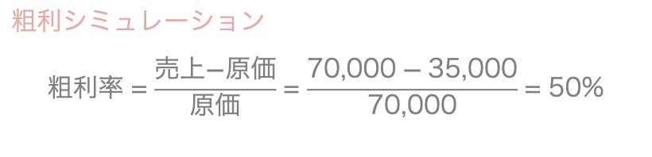
価格設定
$\text{売上}$価格設定 & 競合比較
ブランド / モデル | 主な自動化機能 | 試算額（円）
Roborock Q Revo | 自動集塵＋温水モップ洗浄 | 約 69,800 円
iRobot Roomba j7+ | 自動集塵のみ | 約 78,800 円
Dyson 360 Vis Nav | 吸引特化（モップ非搭載） | 約 99,800 円
Anker Eufy X10 Pro Omni | 自動集塵＋モップ洗浄/乾燥 | 約 99,900 円
当社 To-Be | 自動集塵＋温水洗浄＋給排水＋AI連携 | 70,000円
粗利シミュレーション
$$粗利率=\frac{\text{売上−原価}}{\text{原価}}=\frac{70,000−35,000}{70,000}=50\%$$

Slide 10
まとめ
市場は高成長
市場規模は今後も高速成長を継続
共働き増加で家事自動化ニーズが急拡大
高機能モデルへの買い替えが加速中
To-Be案の魅力
ユーザー：自動集塵・温水洗浄・給排水が全自動化され日々の手間を削減
自社：原価を抑えつつ高い粗利と市場競争力を確保

